Slide 1









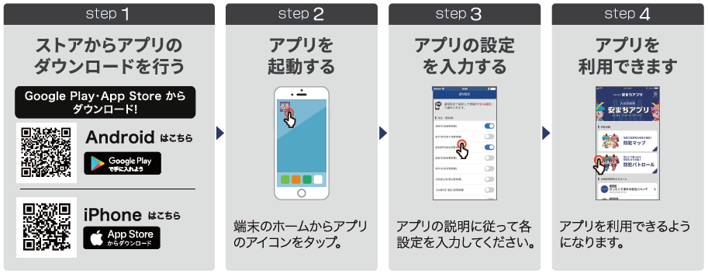
安まち通信
令和３年３月１日
大阪府安全なまちづくり推進会議
令和２年度 第13号
３月１日から運用開始！
大阪府警察からのお知らせ
2021.
3．1
『安まちアプリ』が誕生
【MON】
是非、ご利用してください！
防犯マップで地域の犯罪等を
確認することができる！
お得な割引が受けられる
無料のクーポンを配信！
安まちメールを
アプリで受け取れる！
特 徴
防犯パトロールで
安全・安心なまちづくり！
痴漢撃退！
防犯ブザー機能を搭載！
お問い合わせ
お問い合わせ
大阪府警察本部 生活安全部 府民安全対策課
TEL 06-6943-1234（代表）
〒540-8540 大阪市中央区大手前三丁目１番11号

